Slide 1
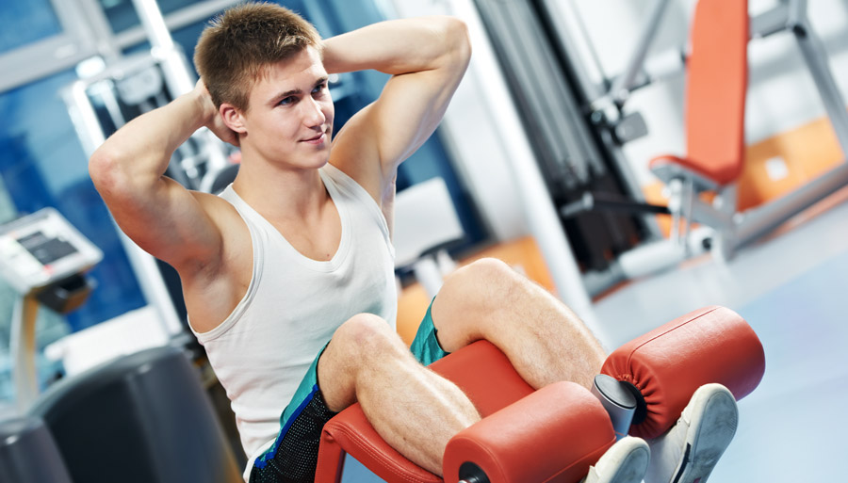
תרגילים בנושא אנרגיה
אנרגיה

Slide 2
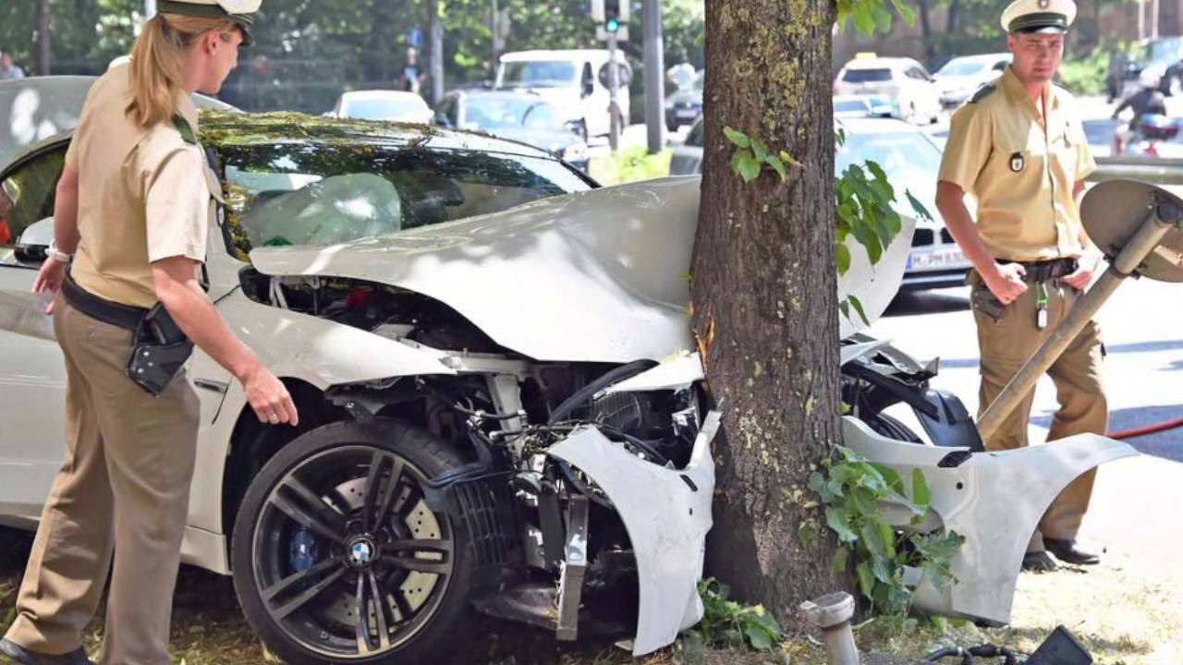
תרגיל 1
מכונית נוסעת מתנגשת בקיר בטון ונמעכת לגמרי. האם האנרגיה של המערכת נשמרה במקרה זה? הסבירו.
האנרגיה תמיד נשמרת, כלומר סה"כ האנרגיה לפני ההתנגשות ואחריה שווים. אנרגיית התנועה הפכה בעיקר לאנרגיית חום, קול ואנרגיה אלסטית.

Slide 3
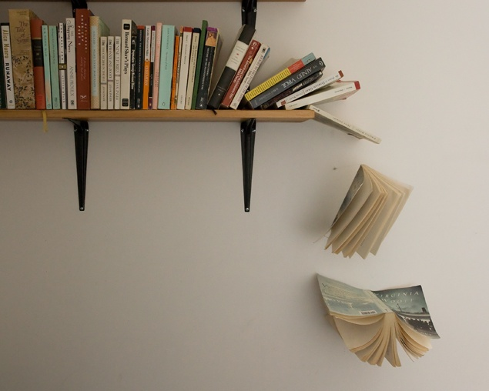
תרגיל 2
ספר נופל מהמדף ופוגע ברצפה. בעת תנועתו כלפי מטה:
אנרגיית התנועה שלו קטנה ואנרגיית הגובה שלו גדלה.
אנרגיית התנועה שלו קטנה ואנרגיית הגובה שלו גדלה.
אנרגיית התנועה שלו גדלה ואנרגיית הגובה שלו קטנה.
אנרגיית התנועה שלו גדלה ואנרגיית הגובה שלו גדלה.

Slide 4
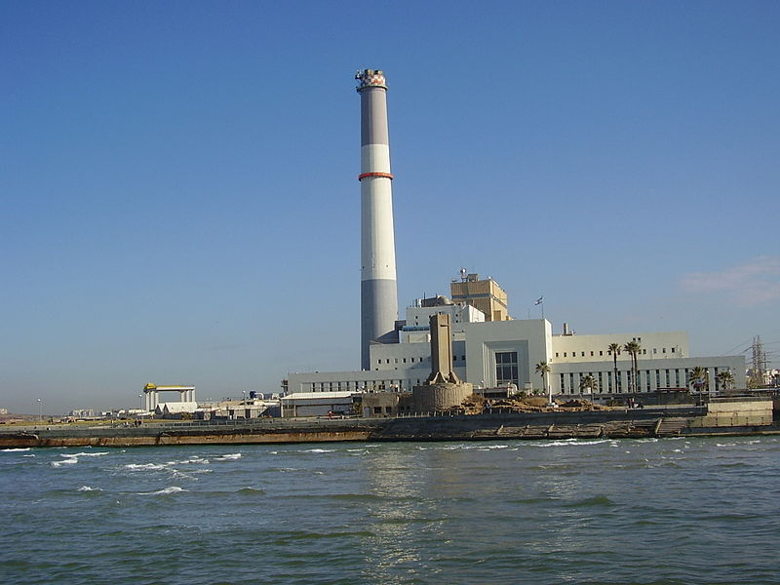
תרגיל 3
בתחנת חשמל הפועלת על גז טבעי מתרחשות המרות האנרגיה הבאות. (סמנו את התשובה הנכונה ביותר).
א. אנרגיה חשמלית מומרת לאנרגית תנועה.
ב. אנרגיה כימית מומרת לאנרגיה חשמלית.
ג. אנרגיית גובה מומרת לאנרגיה חשמלית.
ד. אנרגיית תנועה מומרת לאנרגית גובה.

Slide 5
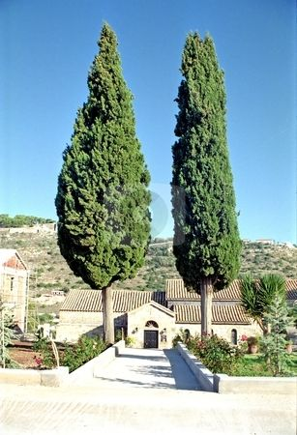
תרגיל 4
ברוש עומד זקוף. לפתע, החלה מנשבת רוח חזקה אשר כופפה את צמרת הברוש. סמנו את המשפט הנכון מבין המשפטים הבאים:
א. אנרגיית הגובה של הברוש גדלה
ב. האנרגיה האלסטית של הברוש גדלה
ג. אנרגיית התנועה של הברוש גדלה
ד. האנרגיה הגובה של הברוש קטנה.

Slide 6


תרגיל 5
השתמשו בתרשים זרימה כדי לתאר את המרות האנרגיה במצבים הבאים:
בישול מרק בסיר בעזרת להבת גז
מכונית הנוסעת בכביש מהיר
מכונית צעצוע המופעלת על-ידי קפיץ, נעה במעלה מדרון משופע ונעצרת

Slide 7
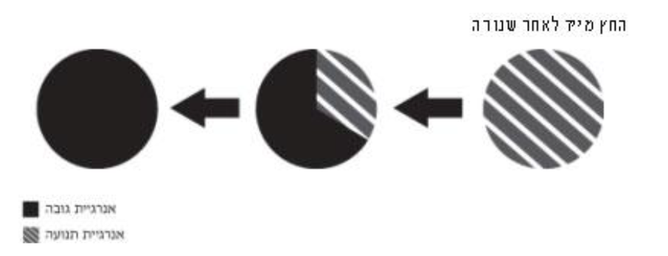
תרגיל 6
תרשימי העוגה שלפניכם מתארים שרשרת המרות האנרגיה של חץ הנורה מקשת.
איזה מהמשפטים למטה מתאים לתיאור זה?
א. החץ נורה כלפי מעלה ממגרש
ב. החץ נורה כלפי מטה מגג גבוה
ג. החץ נורה באופן אופקי (קדימה) מגבעה
ד. החץ השתחרר מהקשת בזמן הירייה ונפל על הקרקע.

Slide 8
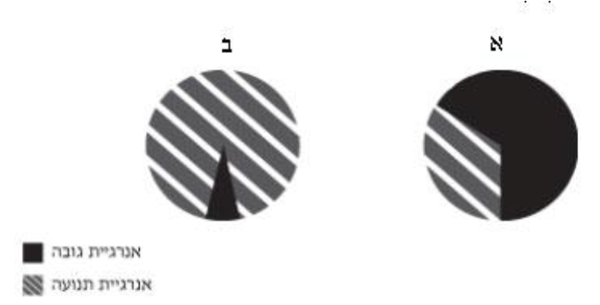
תרגיל 7
לפניכם שני תרשימי עוגה המייצגים שני כדורים זהים הנופלים מאותו גובה אל הקרקע (ראו מקרא). איזה כדור קרוב יותר לקרקע? (סמנו את התשובה הנכונה).
כדור א/ כדור ב/ אי אפשר לדעת
הסבירו מדוע בחרתם בתשובה זו.

Slide 9
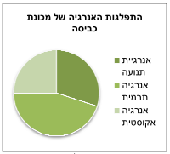
תרגיל 8
באיור מוצגת התפלגות אנרגיה של מכונת כביסה בעת פעולתה. לפי תרשים זה, איזה משפט אינו נכון?
אנרגיה המושקעת במכונת הכביסה מומרת לשלושה סוגי אנרגיה עיקריים
מכונת הכביסה תוכננה לכבס בטמפרטורה גבוהה
כמות גדולה יותר של אנרגיה מושקעת בסיבוב התוף מאשר בחימום המים.
מכונת כביסה רועשת מאד. ניתן לראות זאת מכך שרבע מהאנרגיה המושקעת במכונה מבוזבז כך.

Slide 10
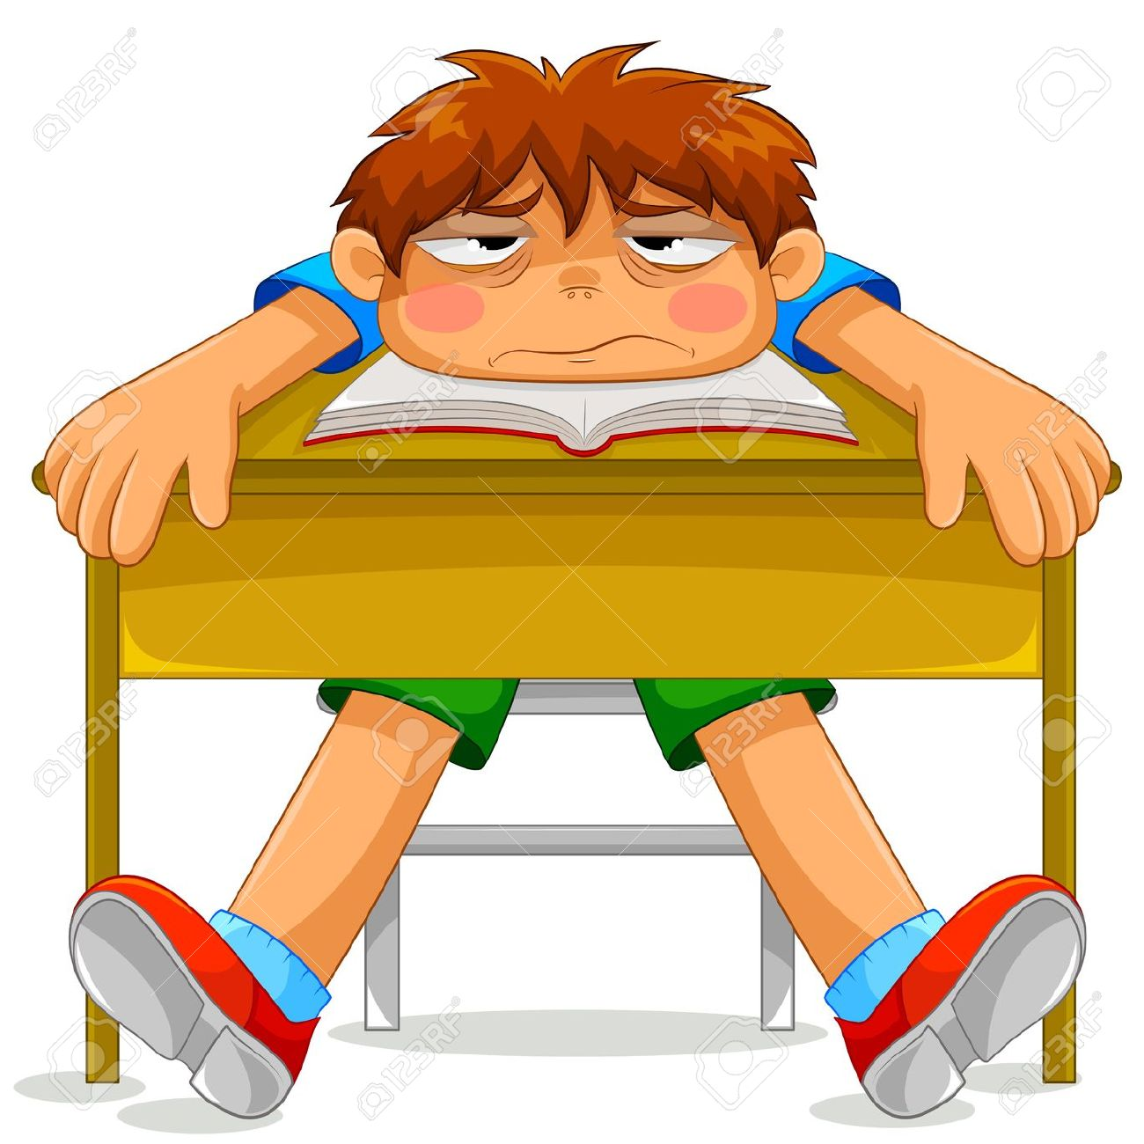
תרגיל 9
תלמיד חרוץ יושב בשיעור בשקט ומקשיב למורה. איזה משפט אינו נכון במצב זה?
אין לתלמיד אנרגיה קינטית
אין לתלמיד אנרגיה קינטית ביחס לחדר הכיתה
ביחס לשמש יש לתלמיד אנרגיה קינטית.
אי אפשר לענות לשאלה הזו באופן חד משמעי

Slide 11
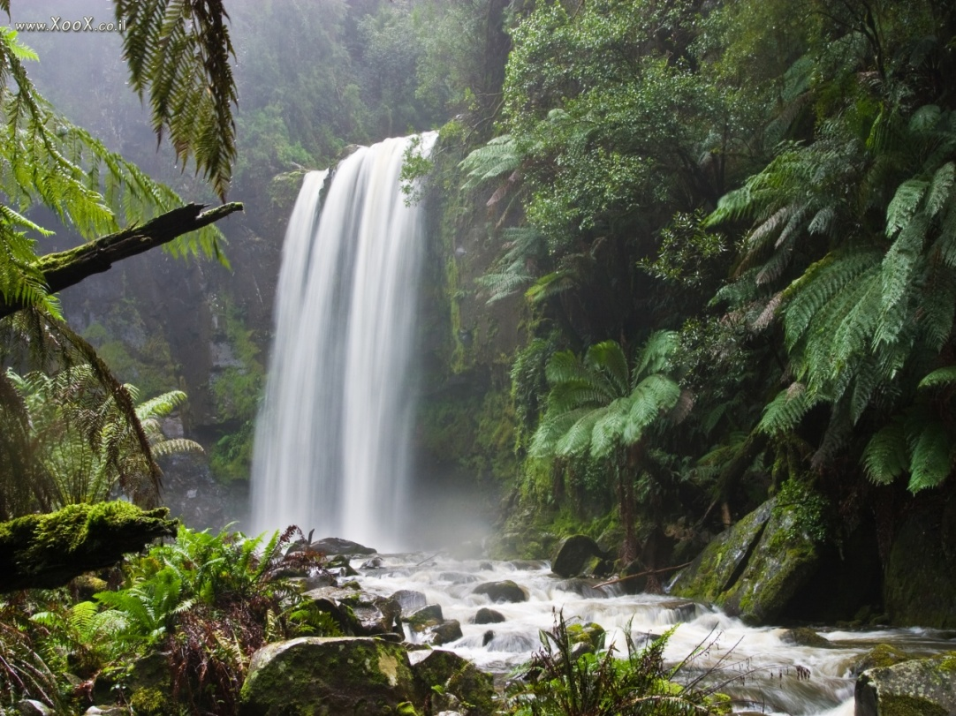
תרגיל 10
בעת נפילת מים במפל סואן מתרחשות המרות האנרגיה הבאות:
אנרגיית תנועה מומרת לאנרגיית גובה, וזו מומרת לאנרגיה אקוסטית
אנרגיית גובה מומרת לאנרגיה אקוסטית, וזו מומרת לאנרגיה תנועה
אנרגיית גובה מומרת לאנרגיית תנועה, וזו מומרת לאנרגיה אקוסטית

